Slide 1
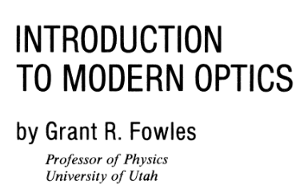
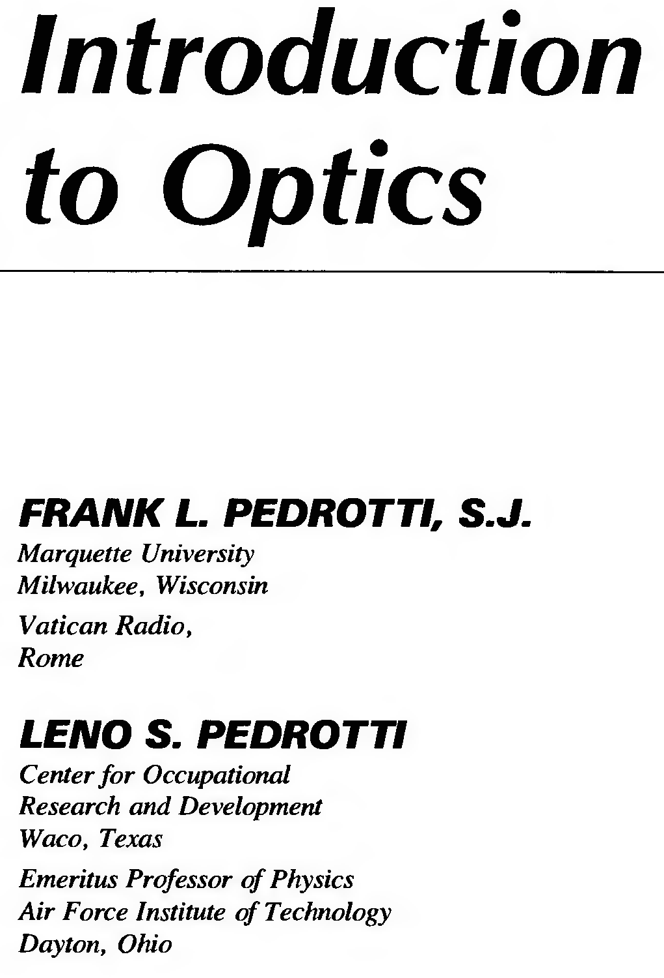
Wave Optics
اپتیک رشته فیزیک
اپتیک 2 رشته فیزیک مهندسی

Slide 2
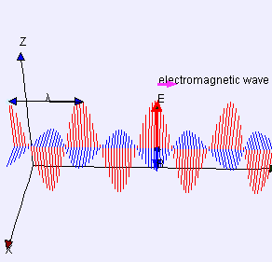
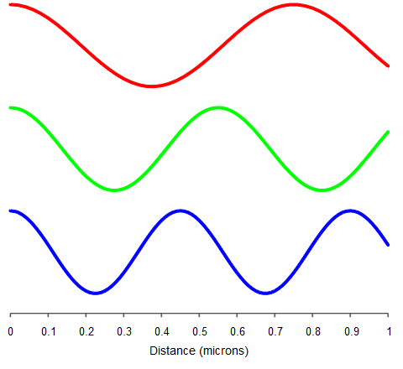
Wave optics اپتیک موجی

Slide 3
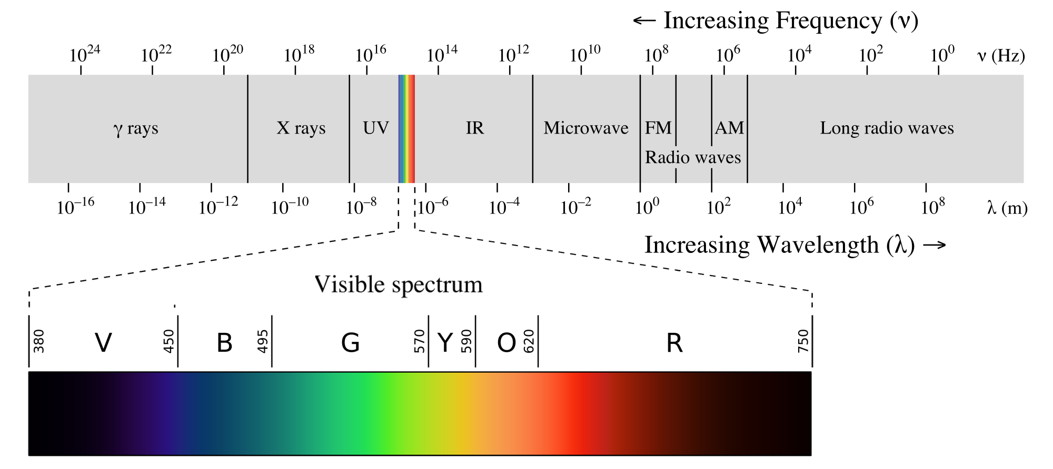
Electromagnetic spectrum with visible light highlighted

Slide 4
محاسبه انرژی فوتون Photon Energy
انرژی فوتون‌های نور آبی با طول موج 400 نانومتر را حساب کنید.
به راحتی می‌توان نتیجه گرفت که فوتونهای فروسرخ با طول موج 800 نانومتر (لیزر معروف فمتوثانیه تیتانیوم سفایر) دارای انرژی 1.55 الکترون ولت هستند.
انرژي فوتونهاي ليزر كربن دي اكسيد با طول موج 10.6 ميكرون و اشعه ايكس با طول موج 4 آنگسترم را حساب كنيد.

Slide 5
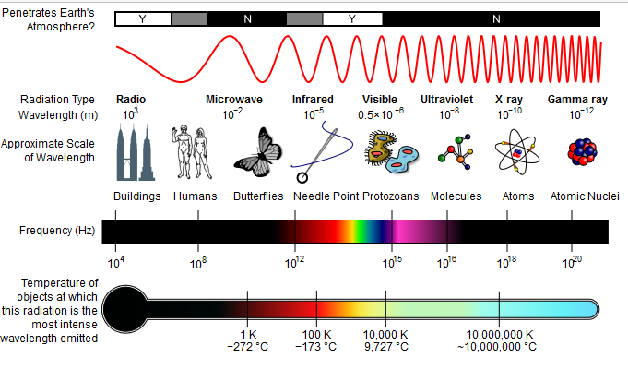

Slide 6
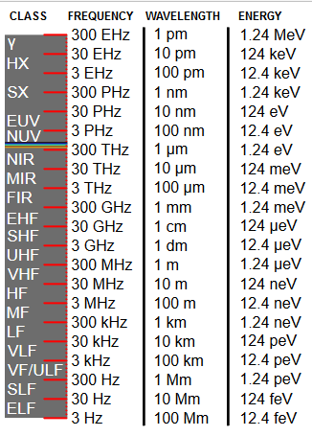
γ = Gamma rays
HX = Hard X-rays
SX = Soft X-Rays
EUV = Extreme-ultraviolet
NUV = Near-ultraviolet
Visible light (colored bands)
NIR = Near-infrared
MIR = Mid-infrared
FIR = Far-infrared
EHF = Extremely high frequency (microwaves)
SHF = Super-high frequency (microwaves)
UHF = Ultrahigh frequency (radio waves)
VHF = Very high frequency (radio)
HF = High frequency (radio)
MF = Medium frequency (radio)
LF = Low frequency (radio)
VLF = Very low frequency (radio)
VF = Voice frequency
ULF = Ultra-low frequency (radio)
SLF = Super-low frequency (radio)
ELF = Extremely low frequency(radio)

Slide 7

Wave optics اپتیک موجی
هر تابعی از مکان و زمان که در معادله زیر، معروف به معادله موج، صدق کند نشان دهنده یک موج خواهد بود.
امواج از این نگاه که باعث انتقال انرژی بین نواحی مختلف فضا می شوند یا نمی‌شوند به دو گروه امواج رونده (traveling wave) یا امواج ساکن (Standing wave) تقسیم می‌شوند.
هر تابعی به شکل را موج رونده گویند که در آن v سرعت انتشار موج است.

Slide 8
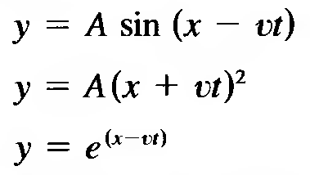

y
x
امواج رونده
For example:

Slide 9
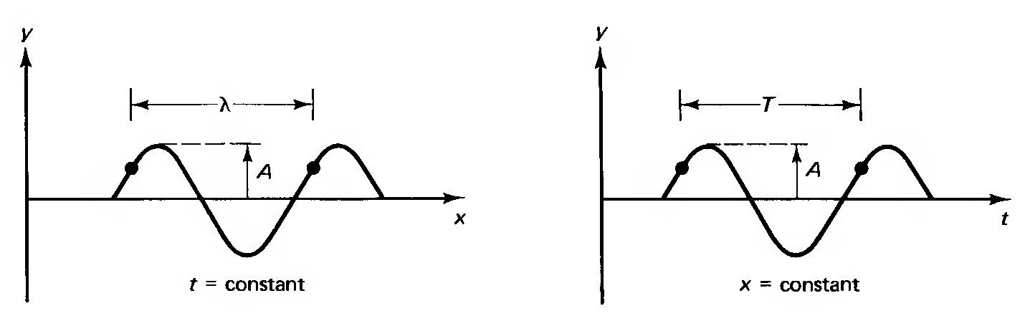
Harmonic Waves:
Because of this periodicity, increasing all x by λ should reproduce the same wave. Mathematically, the wave is reproduced because the argument of the sine function is advanced by 2π. Symbolically,

Slide 10
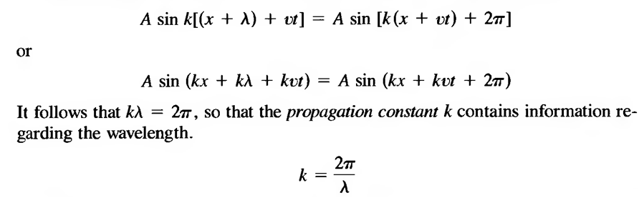
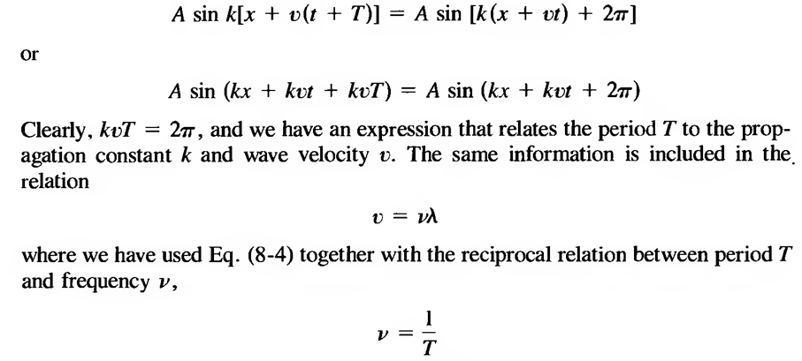

Slide 11
تمرین: معادله موج هارمونیک به صورت زیر داده شده است.
طول موج را تعریف کنید و ثابت کنید که

Slide 12
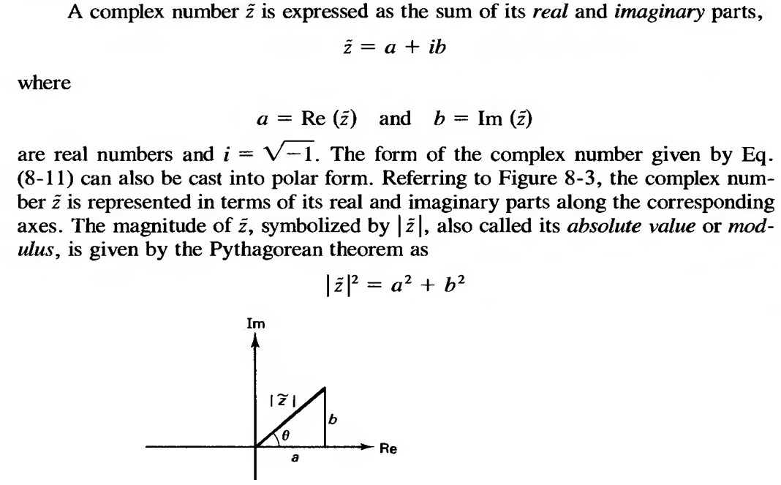

Slide 13
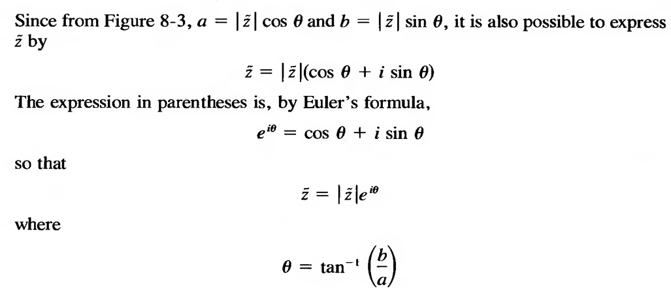


هر عدد مختلط به صورت را می‌توان به صورت نوشت.

Slide 14
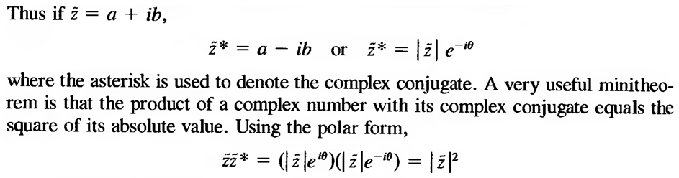
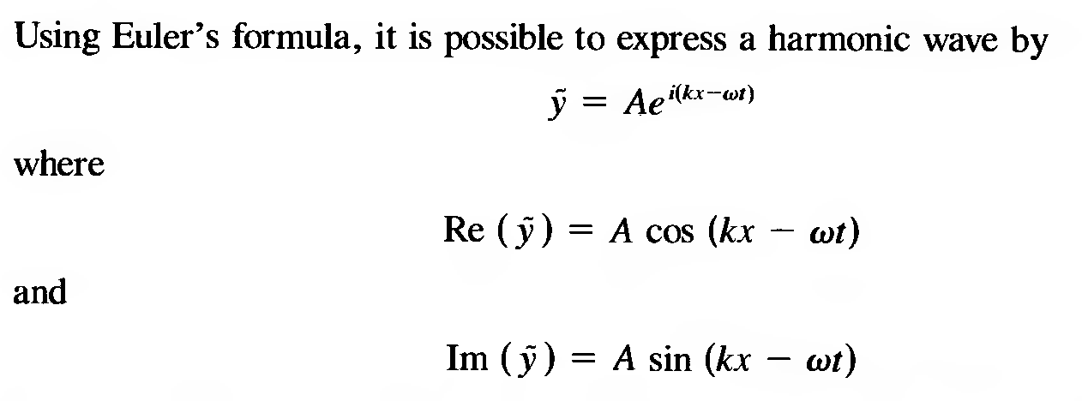

Slide 15


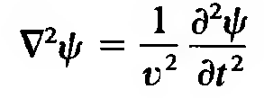
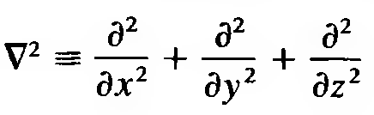

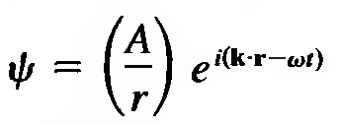
Spherical waves may also be represented by the harmonic wave equations developed for plane waves, with one modification: The amplitude must be divided by the distance r to give
The spherical wave, as it propagates further from the source, decreases in amplitude, in contrast to a plane wave for which amplitude is constant.

Slide 16

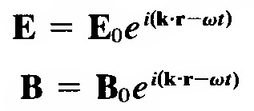
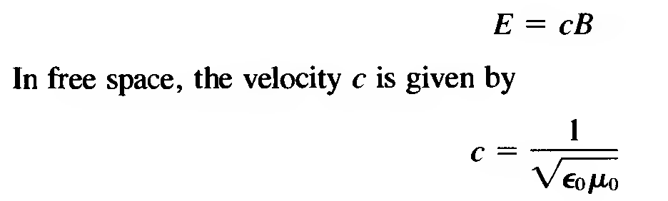

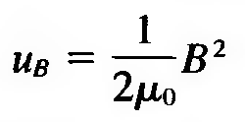
The energy density associated with the electric field in free space is
and the energy density associated with the magnetic field in free space is

Slide 17
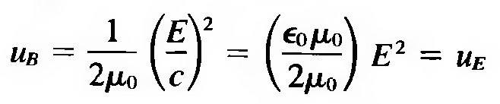

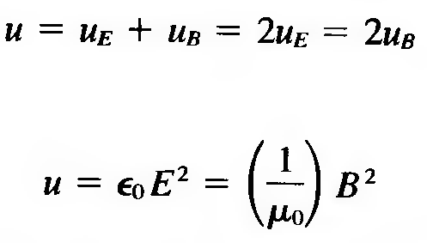

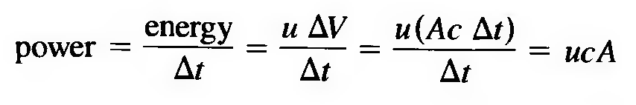
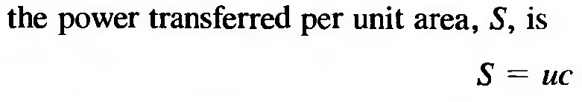
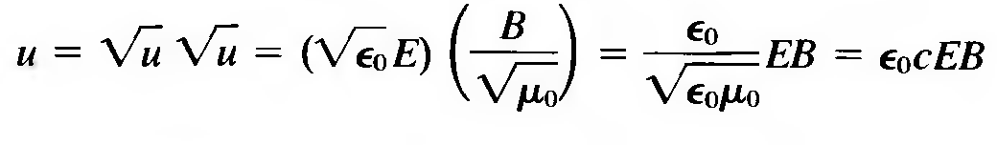

Slide 18
تمرین: شدت تابش یک موج الکترومغناطیسی داده شده است:
دامنه میدان الکتریکی و مغناطیسی این موج را حساب کنید.

Slide 19


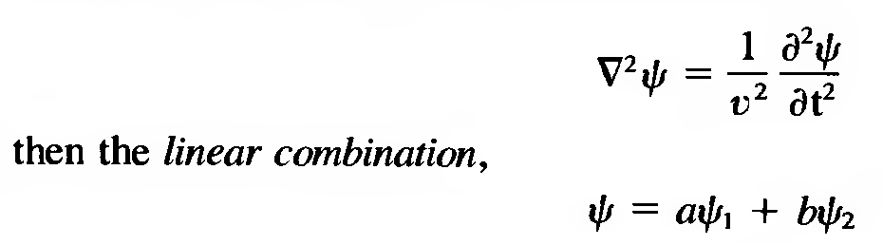
The resultant displacement is the sum of the separate displacements of the constituent waves:
The same principle can be stated more formally as follows. If Ψ₁ and Ψ₂ are independently solutions of the wave equation,
where a and b are constants, is also a solution.

Slide 20
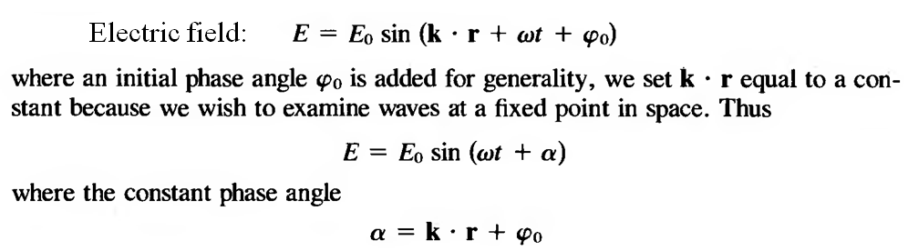
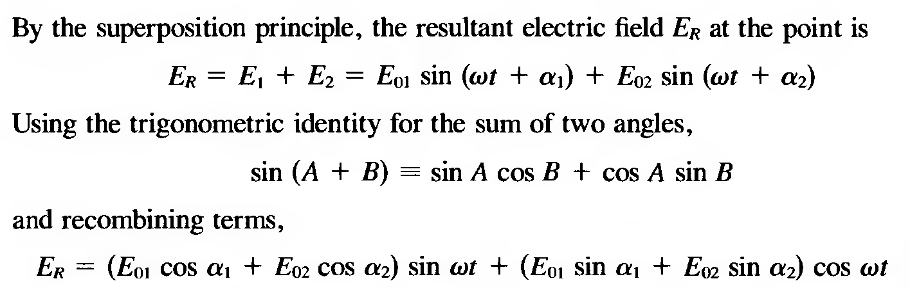

Slide 21
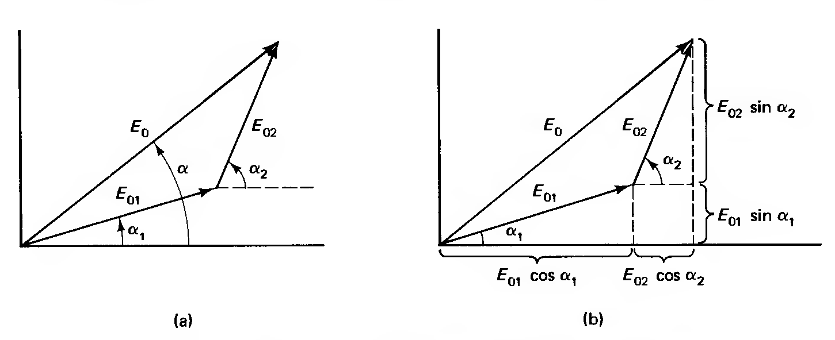
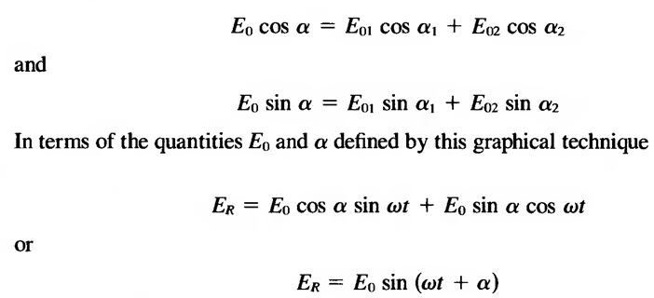

Slide 22
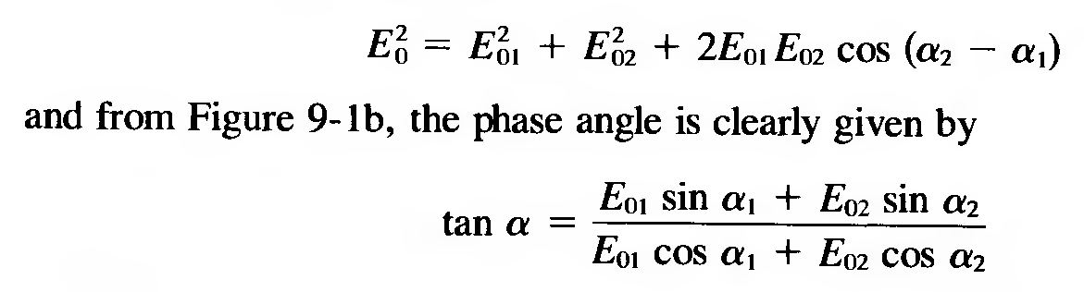
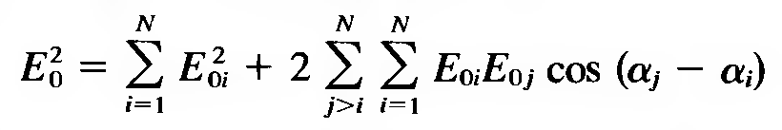
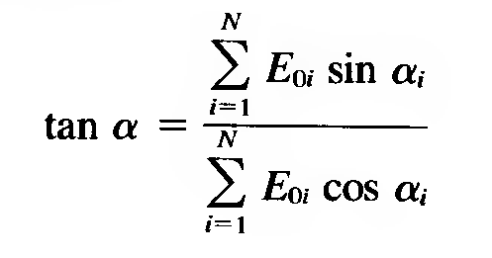
We conclude that the resultant wave E_{R} is another harmonic wave of the same frequency ω with amplitude E₀ and phase α
The diagram makes apparent the proper generalization of above Eqs. for N such harmonic waves:

Slide 23
برآیند دو موج زیر را حساب کنید:

Slide 24
تمرین: حاصل برهم نهی دو موج زیر را حساب کنید:

Slide 26
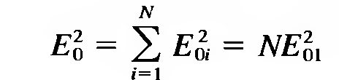
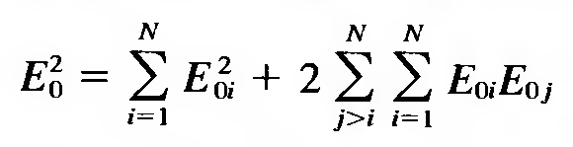
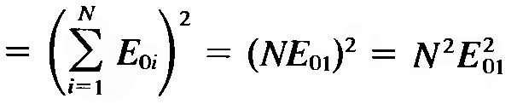
if phases are random, the phase differences are also random. The sum of cosine terms in Eq. above then approaches zero as N increases, because terms are equally divided between positive and negative fractions ranging from — 1 to +1. This leaves
On the other hand, if the N sources are coherent, and in phase, so that all α are equal, then

Slide 27

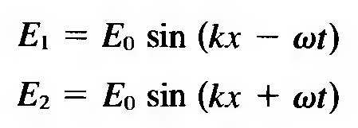

a given wave exists in both forward and reverse directions along the same medium. This condition occurs most frequently when the forward wave experiences a reflection at some point along its path. In an ideal situation, none of the energy is lost on reflection nor absorbed by the transmitting medium. This permits us to write both waves with the same amplitude. Forward and reverse waves are, respectively.
The resultant wave in the medium, by the principle of superposition, is
This is not a moving wave whereas, a standing wave. This shows a space-dependent amplitude of an oscillation.

Slide 28
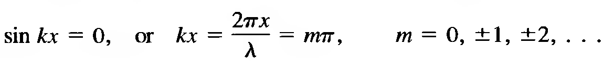
There exist values of x where the amplitude of standing wave is zero for all t. these values occur whenever:
There exist also values of x where the amplitude of standing wave is maximum for all t. these values occur whenever:

Slide 29
تمرین: دو موج با دامنه یکسان، بسامد یکسان و سرعت یکسان خلاف جهت یکدیگر در حال انتشار هستند.
دامنه آن دو 10، بسامد آنها 2000 هرتز و سرعت آنها 200 متر بر ثانیه است.
معادله این دو موج را بنویسید.
فاصله اولین گره تا سومین شکم امواج ساکن حاصل از برهم نهی این دو موج را حساب کنید.

Slide 31
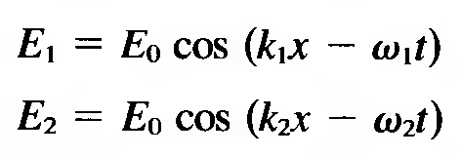
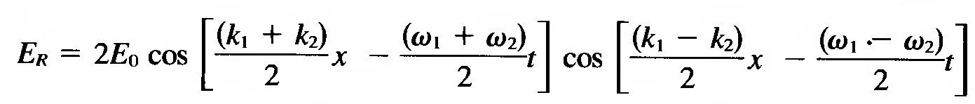
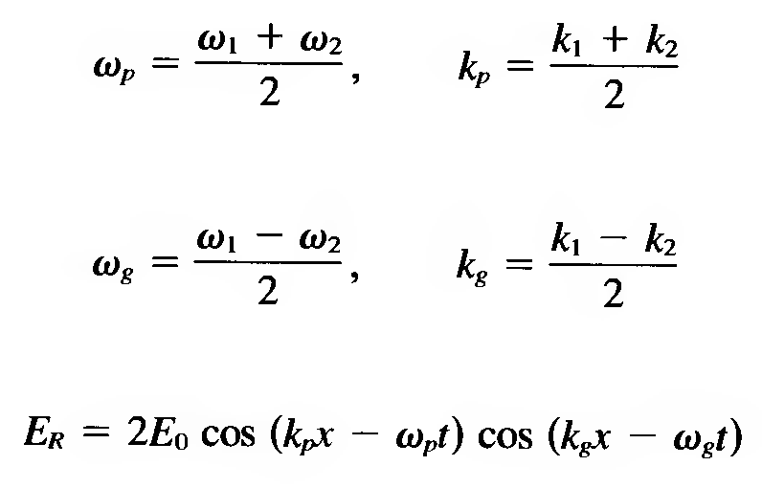
two waves with the same amplitude but differing in frequency and wave number be represented

Slide 35
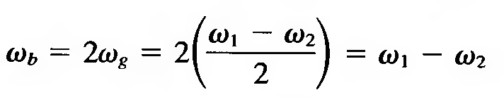
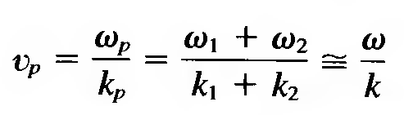
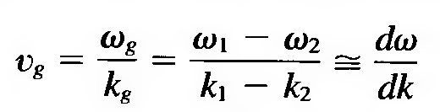
Beat frequency
The overall effect is that the low-frequency wave serves as an envelope modulating the high-frequency wave.
Phase and Group velocity
The velocity of the higher-frequency wave is then the phase velocity,
the velocity of the envelope, called the group velocity,

Slide 36
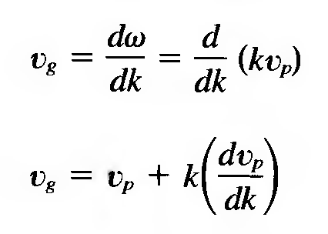
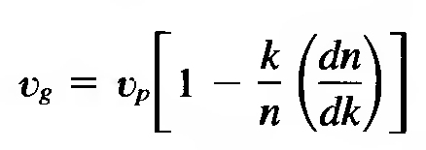
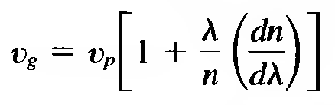
When the velocity of a wave does not depend on wavelength, that is, in a non-dispersive medium, dv_{p}/dk = 0, and phase and group velocities are equal. This is the case of light propagating in a vacuum, where Vp = Vg = с. In dispersive media, however, Vp = с /n, where the refractive index n is a function of λ or k. Then n=n(k), and

Slide 37
تابع ضریب شکست شیشه معمولی بر حسب طول موج به صورت زیر است:
سرعت فاز را در به ازاء طول موج 400 نانومتر (آبی) و 700 نانومتر (قرمز) را حساب کنید:

Slide 38
مثال: سرعت گروه را برای طول موج 400 و 700 نانومتر حساب کنید.

Slide 39
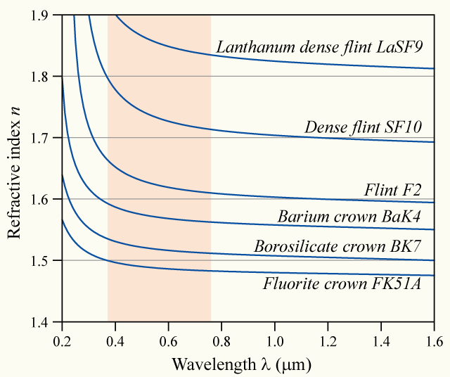
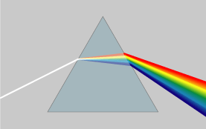
پاشندگی Dispersion
زاویه شکست
از آنجایی که ضریب شکست هر محیط شفاف تابع طول موج نور منتشر شده درون آن است پس هنگام عبور یک پرتو نور
سفید از مرز مشترک دو محیط شفاف، طول موجهای مختلف تحت زوایهای مختلف شکسته می شوند طوری
که رنگهای مختلف نور از یکدیگر جدا می شوند. به این پدیده پاشندگی نور گویند.

Slide 40
it is shown that for a given small angle
White light
θ_{i}
θ_{r}
Red
Yellow
Blue
while the deviation of the D ray depends on
The ratio of these two quantities is called the dispersive power and is defined by the equation

Slide 41


λ=400 nm: n = 1.8454
λ=550 nm: n = 1.7912
λ=700 nm: n = 1.7718
λ=400 nm: n = 1.5308
λ=550 nm: n = 1.5185
λ=700 nm: n = 1.5131
BK7 glass
SF11 glass

Slide 42
Polarization قطبش
موج الکترومغناطیس متشکل از دو میدان نوسانی الکتریکی و مغناطیسی است که عمود بر یکدیگر و همچنین عمود بر
راستای انتشار موج نوسان می کنند. راستای قطبش موج الکترومغناطیس همان راستای ارتعاش میدان الکتریکی قرارداد شده است.
انواع قطبش:
قطبش خطی
قطبش دایره‌ای
قطبش بیضوی
در قطبش خطی میدان الکتریکی در یک راستای ثابت نوسان می‌کند. در قطبش دایره ای و بیضوی، هرگاه در راستای انتشار پرتو به آن نگاه کنیم بردار میدان الکتریکی در صفحه عمود بر راستای انتشار با سرعت ثابت می‌چرخد.

Slide 43

ثابت
مقداری ثابت
در نتیجه بردار $E_{0}$که دامنه ی موج است ثابت بوده
یعنی راستای آن تغییر نمی‌کند. این نوع قطبش را قطبش خطی گویند.

Slide 44
1-
: قسمت حقیقی
دامنه ی موج که یک بردار ثابت است نشان دهنده ی این است که راستای ارتعاش میدان الکتریکی ثابت است که به این نوع از قطبش خطی گویند.

Slide 45
H
هرگاه در راستای انتشار پرتو (بردار k) و خلاف جهت انتشار در یک لحظه از زمان به نقاط مختلف فضا نگاه کنیم بردار میدان الکتریکی و مغناطیسی بدین گونه مشاهده خواهد شد .
هرگاه در خلاف جهت انتشار میدان به یک نقطه از فضا در گذر زمان نگاه کنیم بردارهای میدان الکتریکی و مغناطیسی بدین شکل مشاهده می شوند.
H
E
H
E
---------------------------
E
-------------------------
---------------------------------------------------
E
E
H
H
----------------------------
----------------------------
E
H
k
H
(z)

Slide 46

در قطبش خطی راستای ارتعاش میدان الکتریکی ثابت است. به عبارتی بردار دامنه ی موج ثابت است یعنی اندازه و جهت آن تغییر نمی کند. بسته به راستای قطبش می توان قطبش خطی را به دو نوع S و P دسته بندی کرد. ابتدا صفحه ی تابش را تعریف کنیم.
صفحه تابش: صفحه ای که توسط راستای پرتو تابشی و خط عمود بر نقطه تابش تشکیل می شود.
قطبش نوع S: هرگاه راستای ارتعاش میدان الکتریکی عمود بر صفحه تابش باشد.
قطبش نوع P: هرگاه راستای ارتعاش میدان الکتریکی مماس بر صفحه تابش باشد.
در شکل روبرو صفحه تابش مماس بر صفحه اسلاید است. پس نقاط نماینده قطبش Sاست که عمود بر صفحه تابش است و پیکانها نماینده قطبش Pاست که در صفحه تابش است.

Slide 47
,
i
: فقط قسمت حقیقی
قطبش بیضوی
مشاهده می شود که مولفهء x میدانی کسینوسی و مولفهء y آن سینوسی است یعنی وقتی مولفهء x در حال افزایش است مولفهء y در حال کاهش است و برعکس.

Slide 48
قطبش دایره ای
در قطبش دایره ای هرگاه در راستای انتشار پرتو نگاه کنیم بردار میدان الکتریکی روی یک دایره با سرعت زاویه ای ثابت ω می چرخد درحالی که اندازه ی این بردار ثابت است. در قطبش بیضوی علاوه بر چرخش ، اندازه ی بردار نیز تغییر میکند.

Slide 49

در قطبش دایره ای یا بیضوی بردار میدان الکتریکی عمود بر راستای انتشار پرتو میچرخد. بستگی به جهت چرخش آن را راستگرد و یا چپگرد گویند.
الف : هرگاه خلاف جهت انتشار پرتو در یک لحظه به نقاط مختلف فضا نگاه کنیم بردارهای میدان الکتریکی و مغناطیسی بدین صورت مشاهده میشود. چنانچه نوک پیکان های نمایشگر میدان الکتریکی را به هم وصل کنیم یک مارپیچ راستگرد (جهت بسته شدن چهار انگشت دست راست) مشاهده خواهد شد.
الف
ب : چنانچه خلاف جهت انتشار پرتو به یک نقطه از فضا نگاه کنیم مشاهده خواهد شد که بردار نمایشگر میدان الکتریکی با سرعت زاویه ای ω در جهت ساعتگرد می‌چرخد
ب

Slide 50

قطبش بیضوی راستگرد :
بردار میدان الکتریکی یک بیضی را جاروب می‌کند طوری که جهت چرخش در جهت عقربه های ساعت باشد.
قطبش بیضوی چپگرد :
بردار میدان خلاف جهت عقربه های ساعت یک بیضی را جاروب می کند و اندازه ی دامنه‌ی میدان ثابت نیست.

Slide 51
قطبشگر (Polarizer)
وسیله ای برای تبدیل نور غیر قطبیده به نور قطبیده‌ی خطی است.
راستای ارتعاش نور غیر قطبی به طور پیوسته و کاملا کاتوره ای (Random) تغییر می کند.
یک قطبشگر می تواند یک ماده‌ای باشد که تابش در راستای خاصی را به مقدار زیادی جذب کرده و در راستای عمود بر این راستا دارای جذب بسیار پایین است پس دارای عبور بالا می‌باشد. راستای عبور قطبش گر همان راستای قطبش‌گری آن می‌باشد.

Slide 52

موج فرودی
مولفهء جذب شده
θ : زاویه‌ی راستای میدان الکتریکی لحظه‌ای با راستای (محور) عبوری قطبشگر
محور عبور قطبش گر
شدت عبوری قطبشگر
مولفهء عبوری موج
شدت فرودی روی قطبشگر
برای تابش غیر قطبیده زاویه‌ی θ به طور تصادفی تغییر می‌کند پس با احتمال یکسان تمام مقادیر را می‌پذیرد.
پس شدت عبوری نصف ورودی است.

Slide 53
اگر تابش ورودی به قطبشگر غیر قطبیده باشد در حالت ایده آل ضریب عبور آن 50% خواهد بود.
هرگاه تابش ورودی به قطبشگر دارای قطبش خطی باشد ضریب عبور بسته به زاویه θ مقداری بین 0 تا 100% خواهد داشت.
,

Slide 54
میزان (درجه‌ی) قطبیدگی یک قطبشگر ایده‌آل در یک راستا کاملا تابش را عبور داده و در راستای عمود بر محور عبوری کاملا جاذب است. لیکن هیچ قطبشگری ایده‌آل نیست. یعنی اگر یک قطبشگر جلوی نور غیر قطبیده قرار گیرد نور عبوری از آن کاملا قطبیده نیست و مقداری از نور عبوری غیر قطبیده است. در نتیجه میزان قطبیدگی یک تابش به صورت زیر تعریف می‌گردد.
شدت تابش عبوری قطبیده
شدت تابش عبوری غیر قطبیده
میزان و درجه‌ی قطبیدگی یک تابش را می‌توان توسط یک قطبشگر تعیین کرد. چنانچه قطبشگر را جلوی باریکه‌ی نور قرار داده و شدت عبوری از قطبشگر را اندازه‌گیری کنیم خواهیم دید که با چرخاندن قطبشگر شدت عبوری تغییر می‌کند.
: میزان قطبیدگی

Slide 55
تعریف درجه (میزان قطبیدگی):
تمرین :
با توجه به تعریف بالا ثابت کنید:
این رابطه بر حسب بیشینه و کمینه شدت عبوری از قطبشگر است. هرگاه قطبشگر را بیش از 180 درجه حول راستای تابش فرودی بچرخانیم حداقل یکبار بیشینه و کمینه شدت عبوری مشاهده خواهد شد.

Slide 56
تیغه‌ی نیم موج (Half wave plate)
تیغه‌ی چهارک موج (quarter wave plate)
این تیغه‌ها صفحات شفافی هستند که ضریب شکست آن‌ها در دو راستای عمود بر یکدیگر مختلف می‌باشد یعنی ماده دوشکستی هستند مانند بلور کلسیت.
توسط تیغه نیم موج می توان راستای قطبش یک پرتو قطبیده ی خطی را تا 90 درجه چرخاند.
توسط یک تیغهء ربع موج (جهارک موج) می توان قطبش خطی را به قطبش بیضوی (دایره ای) راستگرد و یا چپگرد تبدیل کرد.

Slide 57
تیغه‌ی نیم موج (Half wave plate)
تیغه‌ی چهارک موج (quarter wave plate)
این تیغه‌ها صفحات شفافی هستند که ضریب شکست آن‌ها در دو راستای عمود بر یکدیگر مختلف می‌باشد یعنی ماده دوشکستی هستند مانند بلور کلسیت.
توسط تیغه‌ی نیم‌موج می‌توان راستای قطبش یک پرتو قطبیده‌ی خطی را تا 90 درجه چرخاند.
توسط یک تیغه ربع موج (جهارک موج) می توان قطبش خطی را به قطبش بیضوی (دایره ای) راستگرد و یا چپگرد تبدیل کرد.

Slide 58
تیغه‌ی نیم موج (Half wave plate)
تیغه‌ی چهارک موج (quarter wave plate)
این تیغه‌ها صفحات شفافی هستند که ضریب شکست آن‌ها در دو راستای عمود بر یکدیگر مختلف می‌باشد یعنی ماده دوشکستی هستند مانند بلور کلسیت.
توسط تیغه‌ی نیم‌موج می‌توان راستای قطبش یک پرتو قطبیده‌ی خطی را تا 90 درجه چرخاند.
توسط یک تیغه‌ی ربع موج (جهارک موج) می‌توان قطبش خطی را به قطبش بیضوی (دایره‌ای) راستگرد و یا چپگرد تبدیل کرد.

Slide 59


راستایی از تیغه که دارای ضریب شکست کمتر است راستای تند گویند چون طبق رابطه ی $V=\frac{c}{n}$ سرعت انتشار نور در این راستا سریعتر است و راستایی از تیغه که دارای ضریب شکست بیشتر است را راستای (محور)) کند گویند.
تابش غیر قطبیده به قطبشگر وارد شده
نور عبوری از قطبشگر قطبیده خطی است.
E
چنانچه محور عبور قطبشگر زاویه‌ی 45 درجه با محور تند تیغه‌ی ربع موج بسازد تابش خروجی دارای قطبش دایرهای و چپگرد خواهد بود و اگر زاویهء 135 درجه باشد قطبش دایره ای راستگرد خارج خواهد شد.
هر زاویه دیگری منجر به قطبش بیضوی خواهد شد.

Slide 60
راستایی از تیغه که دارای ضریب شکست کمتر است راستای تند گویند چون طبق رابطه ی $V=\frac{c}{n}$ سرعت انتشار نور در این راستا سریعتر است و راستایی از تیغه که دارای ضریب شکست بیشتر است را راستای (محور)) کند گویند.
تابش غیر قطبیده به قطبشگر وارد شده
نور عبوری از قطبشگر قطبیده خطی است.
E
چنانچه محور عبور قطبشگر زاویه‌ی 45 درجه با محور تند تیغه‌ی ربع موج بسازد تابش خروجی دارای قطبش دایره‌ای و چپگرد خواهد بود و اگر زاویه‌ی 135 درجه باشد قطبش دایره‌ای راستگرد خارج خواهد شد.
هر زاویه دیگری منجر به قطبش بیضوی خواهد شد.

Slide 61

به علت تفاوت ضریب شکست در دو محور تند و کند تابش‌ها با قطبش خطی متفاوت در راستاهای تند و کند راه اپتیکی متفاوتی را تجربه کرده و هنگام خروج اختلاف راه اپتیکی باعث اختلاف فاز شده است. چنانچه ضخامت تیغه طوری تنظیم گردد که اختلاف فاز ایجاد شده $\frac{π}{2}$شود قطبش ورودی خطی به قطبش دایره‌ای (بیضوی) در خروجی تبدیل می‌شود.
: راه اپتیکی
ضخامت تیغه
اختلاف راه اپتیکی
ضخامت تیغه‌ی ربع موج
;
خطی
دایره‌ای

Slide 62

برای آنکه راستای قطبش خطی را تغییر دهیم باید اختلاف فاز بین دو مولفه‌ی قطبش در راستاهای تند و کند هنگام خروج از تیغه به اندازه $π$ شود.
چرخش قطبش خطی
ضخامت تیغه‌ی نیم موج

Slide 63
کاربرد تیغه نیم موج:
هرگاه راستای قطبش تابش در راستای محور تند یا کند تیغه نیم موج باشد خروجی دارای قطبشی یکسان با تابش ورودی خواهد بود.
اگر راستای قطبش تابش با یکی از محورها تند یا کند زاویه بسازد راستای قطبش تابش خروجی دو برابر این زاویه نسبت به راستای تابش ورودی چرخیده است.
پس اگر راستای قطبش تابش ورودی زاویه 45 درجه با محور تند یا کند تیغه نیم موج بسازد راستای قطبش خروجی 90 درجه نسبت به ورودی خواهد چرخید. پس با استفاده از تیغه نیم موج می‌توان راستای قطبش خطی را تا 90 درجه چرخاند.
کاربرد تیغه ربع موج:
تبدیل قطبش خطی به قطبش بیضوی یا دایره‌ای (راستگرد یا چپگرد). اگر راستای قطبش تابش ورودی زاویه 45 درجه با محور تند یا کند تیغه ربع موج بسازد تابش خروجی دارای قطبش از نوع دایروی خواهد بود و هرگاه زاویه غیر از 45 درجه باشد قطبش خروجی از نوع بیضوی خواهد بود.

Slide 64
نمایش ماتریسی انواع قطبش
در حالت کلی مولفه‌های بردار دامنه میدان می‌توانند مختلط باشند.
هر عدد مختلط را می‌توان بر حسب اندازه آن و یک عامل فازی نوشت
این فرم نوشتاری به ماتریسهای جونز معروف است.

Slide 65
نمادگذاری جونز کاربردهای جالبی دارد. مثلا به سادگی می توان حساب کرد که اگر دو تابش با قطبش های معلوم با یکدیگر برهم نهی داشته باشند تابش حاصل دارای چه نوع قطبشی خواهد بود.
حاصل برهم نهی دو موج قطبیده راستگرد و چپگرد هم دامنه:
تابشی قطبیده خطی در راستای محور x با دامنه ای دو برابر دامنه هر کدام از تابشهای اولیه

Slide 66
از دیگر کاربردهای نمادگذاری جونز تعریف ماتریس جونز برای هر قطعه اپتیکی است طوریکه تاثیر تغییر قطبش تابش ورودی را نشان دهد. بدین منظور یک ماتریس 2×2 برای هر قطعه اپتیکی تعریف می‌شود.

Slide 67




Slide 68
مثال: تابشی قطبیده خطی با زاویه 45 درجه وارد یک تیغه چهارک موج می شود. نوع قطبش خروجی را تعیین کنید:

Slide 69



Orthogonal Polarization
قطبش متعامد (عمود بر هم):
هرگاه شرط زیر برای بردار میدان الکتریکی دو تابش قطبیده برقرار باشد قطبش آنها را متعامد گویند:
مثلا دو قطبش خطی در راستاهای x و y متعامد هستند.
این تعریف عامتر از تعامد هندسی است به طوری که مثلا دو قطبش دایره‌ای راستگر و چپگرد نیز متعامد به حساب می آیند.

Slide 70
و یا مثلا جفت حالت قطبش بیضوی و متعامد هستند چرا که:

Slide 71


با تعریف قطبش های متعامد حال می توان گفت که هر نوع قطبش دلخواه را می توان به دو مولفه متعامد تقسیم کرد:
تقسیم یک قطبش دلخواه به دو قطبش خطی با دامنه های حقیقی در راستای محور x و محور y
تقسیم یک قطبش دلخواه به دو قطبش دایره ای راستگرد و چپگرد با دامنه های مختلط

Slide 72

نمونه هایی از جفت قطبش های متعامد

Slide 73












Amplitudes of Reflected and Refracted Waves.

Slide 74



ضرایب بازتاب و عبور فرنل برای دو قطبش نوع (TE==S) و (TM==P) به صورت زیر تعریف می‌شود:
نسبت دامنه میدان بازتابی/عبوری به دامنه میدان فرودی
اعمال شرایط مرزی منجر به محاسبه ضرایب بازتاب برای هر دو نوع قطبش بر حسب زاویه تابش، زاویه شکست و ضریب شکست نسبی می‌شود.
ضریب شکست نسبی

Slide 75


با استفاده از قانون اسنل-دکارت می توان ضرایب بازتاب را بر حسب زاویه تابش و ضریب شکست نسبی محاسبه کرد.
با استفاده از قانون اسنل-دکارت همچنین می توان ضرایب بازتاب را بر حسب زاویه تابش و زاویه شکست محاسبه کرد.
قرارداد: هرگاه در عبور از یک مرز، ضریب شکست نسبی بیشتر از 1 باشد بازتاب را خارجی گویند و
هرگاه در عبور از یک مرز، ضریب شکست نسبی کمتر از 1 باشد بازتاب را داخلی گویند

Slide 76

زاویه حد: زاویه تابشی که زاویه شکست متناظر با آن 90 درجه باشد.
این پدیده در بارتابش داخلی رخ می دهد.
Total Internal Reflection
در بازتاب داخلی چنانچه زاویه تابش بیش از زاویه حد گردد آنگاه ضرایب بازتاب میدان مختلط خواهند شد:

Slide 77

ضریب بازتاب/عبور به صورت نسبت توان بازتابی-عبوری به توان فرودی تعریف می گردد.

Slide 78

در بازتابش داخلی هرگاه زاویه تابش بیش از زاویه حد باشد کل انرژی تابش از مرز بازتابیده خواهد شد و به محیط اولیه بازمی گردد. به این پدیده بازتابش کلی داخلی گویند.
حالت خاص تابش عمود: در این حالت ضریب بازتاب برای هر دو نوع قطبش یکسان می باشد و البته کمترین مقدار بازتابش نیز در این حالا رخ می دهد.

Slide 79
مثال: در عبور نور از شیشه به ضریب شکست 1.5 چند درصد انرژی تابشی عبور می کند هرگاه پرتو عمود بر سطح شیشه بتابد.
البته در این محاسبه از بازتابهای تکراری بین دو مرز صرف نظر شده است.

Slide 80
Brewster's angle
هرگاه موج الکترومغناطیس بخواهد از یک محیط شفاف وارد محیط شفاف دیگر شود در مرز بین دو محیط درصدی از آن بازتاب شده و بقیه عبور می‌کند. ضرائب بازتاب و عبور به ضریب شکست دو محیط، زاویه تابش و نوع قبطش بستگی دارند.
در حالتی که ضریب بازتاب قطبش نوع Pصفر می شود. یعنی موج بازتابیده قطبیده کامل از نوع Sاست و موج عبوری قطبیده جزئی از نوع Pاست. زاویه تابشی که این پدیده رخ می دهد به زاویه بروستر معروف است.

Slide 81





Slide 82





Slide 83
تابش تقریبا مماس بر سطح Grazing incident
از این خاصیت برای موجبری دورن فیبرهای توخالی استفاده می‌شود. باریکه لیزر توسط یک عدسی با فاصله کانونی بزرگ (بیش از 100 سانتی متر) در دهانه فیبر توخالی کانونی شده و در بازتاب از سطح شیشه درصد بسیار بالایی از آن بازتاب شده و در طول فیبر هدایت می‌شود.

Slide 84
Brewster's angle
پرتو نور تحت زاویه بروستر بر تیغه شفاف فرود آمده است پس نور بازتابیده دارای قطبش خالص Sاست و نور عبوری به طور جزئی قطبیده از نوع Pاست. با عبور متوالی از تیغه‌های موازی درصد بیشتری از قطبش Sبازتاب شده و نور عبوری دارای قطبش Pبا خلوص بیشتر می‌شود.

Slide 85

Brewster's angle
At normal incident (incident angle=0): R = 0.043996=4.4%
At Brewster’s angle
BK7 glass
در طول موج 400 نانومتر (آبی) حدود 8% نور ناقطبیده تابیده شده تحت زاویه بروستر به این شیشه از سطح آن بازتاب می شود که این نور قطبیده کامل از نوع Sاست.

Slide 86

Brewster's angle
At normal incident (incident angle=0): R = 0.088278=8.8%
At Brewster’s angle
SF11 glass
در طول موج 400 نانومتر (آبی) حدود 15% نور ناقطبیده تابیده شده تحت زاویه بروستر به این شیشه از سطح آن بازتاب می شود که این نور قطبیده کامل از نوع Sاست.

Slide 87
ضریب شکست یک شیشه برای طول موج 532 نانومتر (هارمونیک دوم لیزر نئودیمیم-یگ) 1.63 است. زاویه بروستر برای این شیشه را وقتی در هوا قرار دارد را حساب کنید.
استفاده از این پدیده برای قطبیده کردن خروجی لیزرها نقش اساسی دارد. در لیزرهای گازی که دارای تیوب است پنجره‌ها در دو انتها طوری نصب می‌شوند که پرتو لیزر تحت زاویه بروستر بر آنها بتابد. آنگاه پرتو عبوری از پنجره به طور جزئی قطبیده است. این پرتو در بازگشت از آینه‌ها و درون نوسانگر تقویت می‌گردد. قطبش غالب بیشتر تقویت شده و در چند رفت و برگشت درون نوسانگر درصد قطبش غالب به تدریج افزایش می‌یابد طوری که خروجی لیزر می‌تواند بیش از 99% قطبیده باشد. در لیزرهای حالت جامد معمولا خود بلور با زاویه بروستر برش می‌خورد. در بعضی موارد بلور درون یک اتاقک خلا قرار می‌گیرد که پنجره‌های دو انتهای آن با زاویه بروستر نصب شده‌اند.

Slide 88
الف) زاویه بروستر برای وضعیتی که نور از هوا با ضریب شکست 1 وارد شیشه ای با ضریب شکست 1.74 می شود را حساب کنید.
ب) هرگاه نور ناقطبیده تحت زاویه بروستر به این شیشه بتابد چند درصد آن در اولین مرز بازتابیده می شود.
ج) نور عبوری از شیشه حدودا چند درصد قطبیده می شود.
یک پرتو نور قطبیده با بردار جونز زیر مفروض است. آن را به دو قطبش متعامد دایره ای تقسیم کنید.

Slide 89




Two waves with the same frequency traveling in different direction when coming together in a point
The irradiance measures the time average of the square of the wave amplitude.

Slide 90



the first two terms correspond to the irradiances of the individual waves, I₁ and I₂. The last term depends on an interaction of the waves and is called the interference term, I₁₂
The presence of the third term I₁₂ is indicative of the wave nature of light, which can produce enhancement or diminution of the irradiance through interference.

Slide 91




Slide 92






Slide 93




Slide 94





Slide 95
دو باریکه نور با یکدیگر تداخل کرده اند.
اگر شدت یکی سه برابر دیگری باشد تفکیک پذیری فرانژها چند درصد خواهد بود.

Slide 96



Slide 97




Slide 98





Slide 99
مثال:
در آزمايش دو شكاف يانگ فاصله دو روزنه از يكديگر 1 ميلي متر و فاصله تا پرده 5 متر است. اگر چشمه ليزر هليون – نئون با طول موج 633 نانومتر باشد فاصله دو بيشينه مجاور را حساب كنيد
مكان كمينه ها
توجه: بیشینه مرکزی داریم ولی کمینه مرکزی نداریم
فاصله بيشينه m تا n يا فاصله كمينه m تا n
فاصله بيشينه m تا كمينه n

Slide 100



Slide 101


Slide 102



Slide 103



1
2

Slide 104



incident
amplitude is given by

Slide 105

1
2

Slide 106


Slide 107



Slide 108



An instrument designed to exploit the interference of light and the fringe patterns that result from optical path differences, in any of a variety of ways, is called an optical interferometer.
the optical path difference between the two beams emerging from the interferometer is
where the angle θ measures the inclination of the beams relative to the optical axis.

Slide 109



Slide 110


Assuming that the two interfering beams are of equal amplitude, the irradiance of the fringe system of circles concentric with the optical axis is given by

Slide 111



If d is of such magnitude that the normal rays forming the center of the fringe system that is, the center fringe is dark, then its order, given by
is a larger integer. Neighboring dark fringes decrease in order outwards from the center of the pattern, as cos(θ) decreases from its maximum value of 1.
an increase in the angular separation ∆θ of a given small fringe interval ∆m as
the mirror spacing d becomes smaller, since
Equation below suggests an experimental way of either measuring λ when ∆d is known or calibrating the micrometer translation screw when λ is known.

Slide 112
در تداخل سنج مایکلسون از لیزری با طول موج 532 نانومتر استفاده شده است.
آینه متحرک باید چقدر جابجا گردد تا تاریک مرکزی 35 بار تکرار گردد. (35 بار تبدیل به روشن و سپس تاریک شود)

Slide 113

Mach-Zehnder interferometer.
The incident beam of roughly parallel light is divided into two beams at beam splitter BS. Each beam is again totally reflected by mirrors M1 and M 2, and the beams are made coincident again by the semitransparent mirror M3. Path lengths of beams 1 and 2 around the rectangular system and through the glass of the beam splitters are identical.
Screen
L
n
Gas
tube

Slide 114


The term coherence is used to describe the correlation between phases of monochromatic radiations. Beams with random phase relationships are, generally speaking, incoherent beams, whereas beams with a constant phase relationship are coherent beams.

Slide 115






:تابع متنهاهي دوره اي
(12-1)

Slide 116


Slide 117

,

Slide 118


فقط هارمونیک اول (پایه) حضور دارد.
هارمونیک پایه و سومین هارمونیک حضور دارند.

Slide 119


هارمونیک های پایه ، سوم و پنجم حضور دارند.
* هرچه تعداد هارمونیک های بیشتری در ساخت تابع شرکت می کند نمودار به شکل واقعی خود نزدیک تر می گردد.
تا هارمونیک یازدهم حضور دارد.

Slide 120

نمودار آبی برای حالتی که هارمونیک اول و سوم حضور دارند.
نمودار قرمز رنگ برای حالتی که تا هارمونیک 21ام در ساختار تابع حضور و سهم دارند.

Slide 121




فقط دو جمله اول یعنی اولین هارمونیک در نظر گرفته شده است و از سهم بقیه هارمونیک‌ها صرفنظر شده است.
تا هارمونیک شماره 55 در نظر گرفته شده است. مشاهده می گردد که چگونه با جمع کردن توابع سینوسی با بسامدها و دامنه‌های مختلف می توان یک موج مربعی ساخت.

Slide 122



Slide 123

$g\left(ω\right)$ را تبدیل فوریه تابع $f(t)$گویند. مقدار $g\left(ω\right)$ سهم تابع $e^{iωt}$ در ساخت تابع $f(t)$ را می دهد.

Slide 124



یک پالس با طول پالس $τ_{0}$
نوسانات میدان الکتریکی این پالس به شکل هارمونیک $\left(cosω_{0}t\right),(sinω_{0}t)$یا $e^{−iω_{0}t}$ است.
;
هرگاه وسط پالس را مبدا زمان انتخاب کنیم.
0
;هر جای دیگر
هرگاه شروع پالس را مبدا زمان فرض کنیم.

Slide 125



رابطه اویلر

Slide 126



Notice that the shorter the wave train of (the smaller the lifetime), the wider is the central maximum. This means that the harmonic waves making important contributions to the actual wave train span a greater frequency interval. We take the half-width of the central maximum, or 2π/τ₀, to indicate in a rough way the range of dominant frequencies required.

Slide 127

a measure of the frequency band centered around ω₀ required to represent the harmonic wave train of frequency ω₀ and lifetime τ₀,

Slide 128


Slide 129


Slide 130

around 11 km.

Slide 131


Slide 132


For Fraunhofer diffraction, the source must be far enough away so that the wavefronts of light reaching the slit are essentially plane. Of course, this is easily accomplished in practice by placing the source in the focal plane of a positive lens. Similarly, we consider the observation screen to be effectively at infinity by using another lens on the other side of the slit,

Slide 133



Let us set r = r₀ for the wave from the interval ds at s = 0. Then for any other wave originating at the interval ds at height s, taking the difference in phase into account, the differential field at P is

Slide 134




Slide 135






Slide 136





Slide 137



Slide 138


طرح پراش از تک شکاف روی پرده در فاصله دور
شکاف افقی
نور در راستای قائم پراشیده شده
شکاف عمودی
نور در راستای افقی پراشیده شده

Slide 139




Slide 140


Slide 141


Diameter of the central peak
The beam diameter cannot be smaller than the limit applied by the relation above. This limit is called “diffraction limit”

Slide 142


Slide 143
در پراش فرانهوفر شدت اولین بیشینه (غیر مرکزی) چند برابر بیشینه دوم است.

Slide 144

پراش از دو شکاف
The diffraction pattern of a plane wavefront that is obstructed everywhere except at two narrow slits is calculated in the same manner as for the single slit. The mathematical argument departs from that for the single slit where the limits of integration are now changed to those indicated in Figure. Extracting the amplitude:
Integration and substitution of the limits leads to
Reintroducing ß involving the slit width b
and a similar one involving the slit separation a

Slide 145
our equation is written more compactly as
Employing Euler's equation, Finally
The irradiance is now:
Where:

Slide 146
Since the maximum value irradiance is we see that the double slit provides four times the maximum irradiance in the pattern center as compared with the single slit. This is exactly what should be expected where the beams are in phase and amplitudes add.
the irradiance is just a product of the irradiances found for double-slit interference and single-slit diffraction.
The factor for single-slit diffraction.
The factor is

Slide 147


Slide 148



(а)
(b)
(a) Interference (solid line) and diffraction (dashed line) functions plotted for double-slit Fraunhofer diffraction when the slit separation is six times the slit width (a = 6b). (b) Irradiance for the double slit of (a). The curve represents the product of the interference and diffraction factors,

Slide 149
پراش از توری ( N شکاف)
For an aperture of multiple slits (a grating), the integrals are extended by integrating over N slits. The individual slit are identified by the index j in the following expression for the resultant amplitude:
After integration and substitution of limits, we get

Slide 150
With the help of Euler's equation, his can be written as
or
where we have expressed the cosine as the real part of the corresponding exponential. we need next the sum
:

Slide 151
Expanding the sum, this is
The series in brackets is a geometric series whose first term a and ratio r can be used to fid its sum, given by
Using Euler's equation, this can be recast into the form

Slide 152
whose real part is
Then
Taking the square of this resultant amplitude gives the irradiance,

Slide 153




عبارت منتسب به تداخل (سهم تداخل در توزیع شدت میدان دور)
N=2
N=4
N=8
N=16

Slide 154

Interference contribution (Blue line), diffraction contribution (Red line), and irradiance distribution (Green line) plotted for multiple-slit Fraunhofer diffraction when N = 8 and a = 8b (m=8).

Slide 155


(а)
(b)
Irradiance function for (a): N = 8 and a = 5b and (b): N = 8 and a = 10b

Slide 156


(b)
(а)
(а) Interference (solid line) and diffraction (dashed line) functions plotted for multiple-slit Fraunhofer diffraction when N = 8 and a = 3b. (b) Irradiance function for the multiple slit of (a). The irradiance is limited by the diffraction envelope (dashed line).

